Slide 1

loading

Slide 2

ILMU PENGETAHUAN ALAM/
E K O S I S T E M
KELAS XII/SEMESTER 5
OLEH
RINI RAHMAYANTI AA,S.Pd

Slide 3
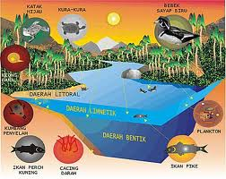
PENGANTAR
Keragaman ekosistem termasuk ekosistem air di dalamnya dipengaruhi banyak faktor sebagai upaya untuk mencapai keseimbangan ekosistem

Slide 4

EKOSISTEM AIR
AIR TAWAR
L A U T

Slide 5
A I R T A W A R
D A N A U
Secara horizontal terdapat 2 zona yaitu litoral dan limnetik
LAHAN BASAH
Suatu daerah yang digenangi oleh air sehingga kondisinya baik untuk kehiduapan aquatik
S U N G A I
Badan air yang bergerak terus menerus menuju satu arah
Contoh lahan basah antara lain:Rawa,Rawa basah, Gambut
Kondisi arus sungai yang tenang lebih sesuai untuk pertumbuhan ganggang dan tumbuhan air
Secara vertikal terdapat 2 zona yaitu fotik dan afotik

Slide 6

L A U T
ZONA INTERTDIDIAL
ZONA FOTIK
ZONA NERITIK
ZONA PELAGIK
ZONA AFOTIK
ZONA BENTIK

Slide 7

ENERGI DALAM EKOSISTEM
Interaksi antara organisme dengan lingkungannya dapat terjadi karena adanya aliran energi
Proses aliran energi antarorganisme dapat terjadi karena adanya proses
makan dan dimakan
Rantai makanan
Jaring-jaring Kehidupan

Slide 8
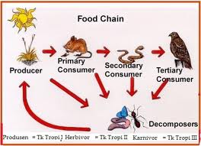
RANTAI MAKANAN
Proses makan dan dimakan yang
terjadi dalam satu arah

Slide 9
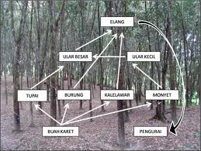
JARING JARING KEHIDUPAN
Rantai makanan yang kompleks

Slide 10
PIRAMIDA EKOLOGI
Konsumen sekunder
Konsumen primer
Produsen
Satu tingkat trofik

Slide 11
PIRAMIDA 2
Terdapat 3 jenis piramida ekologi :
Piramida jumlah (jumlah organisme dalam satu tingkat trofik)
Piramida biomassa ( jumlah biomassa yang terdapat pada tiap tingkatna trofik)
Piramida energi (produktivitas energi suatu tingkatan trofik dalam ekosistem selama periode tertentu)

Slide 12
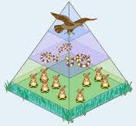
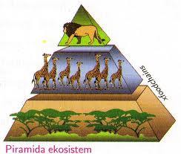
PIRAMIDA 3

Slide 13
DAUR BIOGEOKIMIA
DAUR KARBON
DAUR NITROGEN
DAUR SULFUR
DAUR
FOSFOR

Slide 14
INTERAKSI DALAM EKOSISTEM
SIMBIOSIS
ALELOPATI
KOMPETISI
PREDASI

Slide 15
S I M B I O S I S
SIMBIOSIS MUTUALISME(+/+)
EX. LICHENES (FUNGI&GANGGANG HIJU BIRU)
PROTOZOA DENGAN HEWAN HERBIVORA
2. SIMBIOSIS PARASITISME (+/-)
EX. CACING PITA DALAM SALURAN PENCERNAAN
3. SIMBIOSIS KOMENSALISME (+/+-)
EX. TANAMAN ANGGREK DAN BATANG POHON
IKAN REMORA DAN HIU

Slide 16
A L E L O P A T I
Hubungan atau interaksi antarorganisme yang mana keberadaan yang satu menghambat pertumbuhan atau perkembangan organisme lainnya melalui pelepasan racun/toksin
Ex. Tumbuhan pinus

Slide 17
K O M P E T I S I
Hubungan dimana adanya persaingan untuk mendapatkan sumber terbatas
Kompetisi intraspesifik
Kompetisi
interspesifik

Slide 18
P R E D A S I
Hubungan atau interaksi antarorganisme yang mana satu organisme memakan organisme lainnya .
Organisme yang memakan disebut predator.
Organisme yang dimakan disebut mangsa.

Slide 19
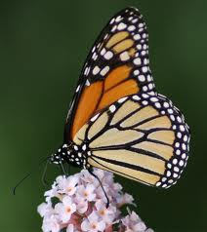
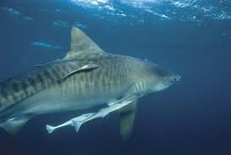
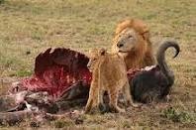
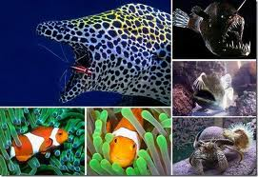
GAMBAR INTERAKSI

